Slide 1
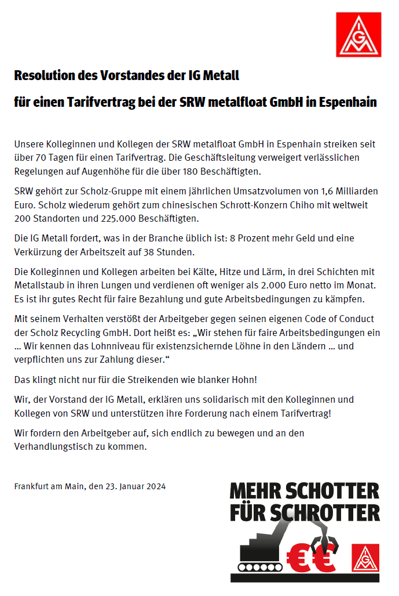
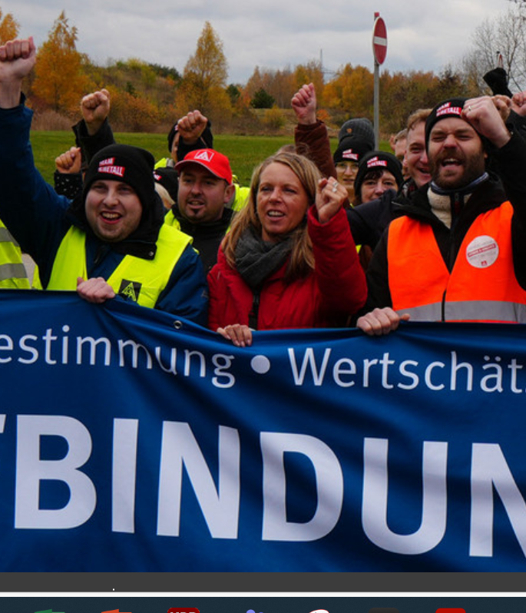
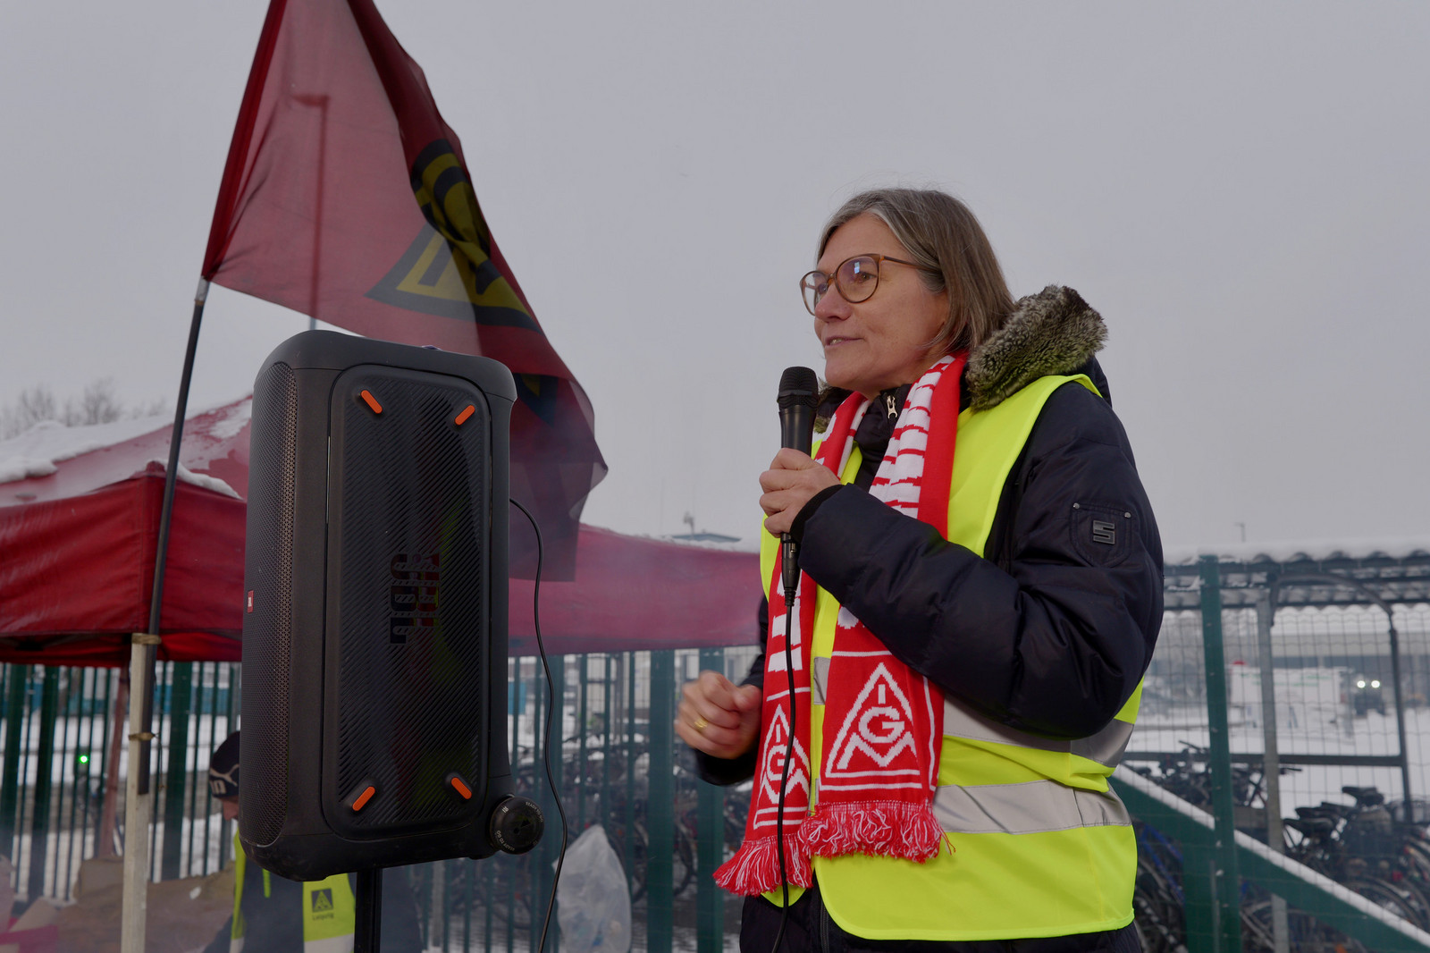
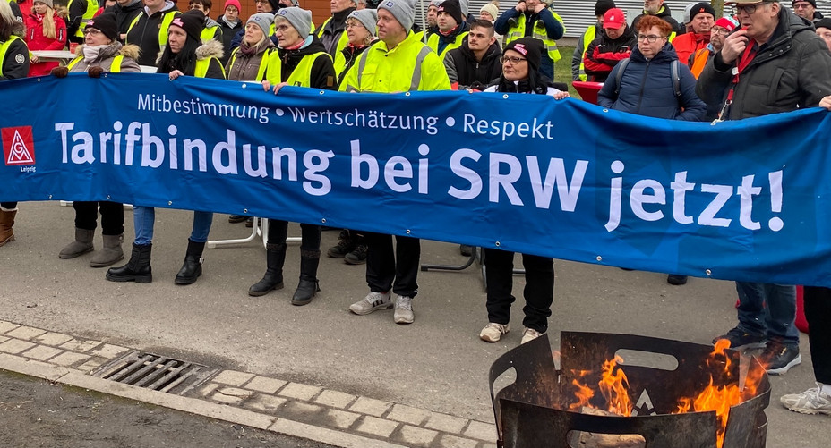
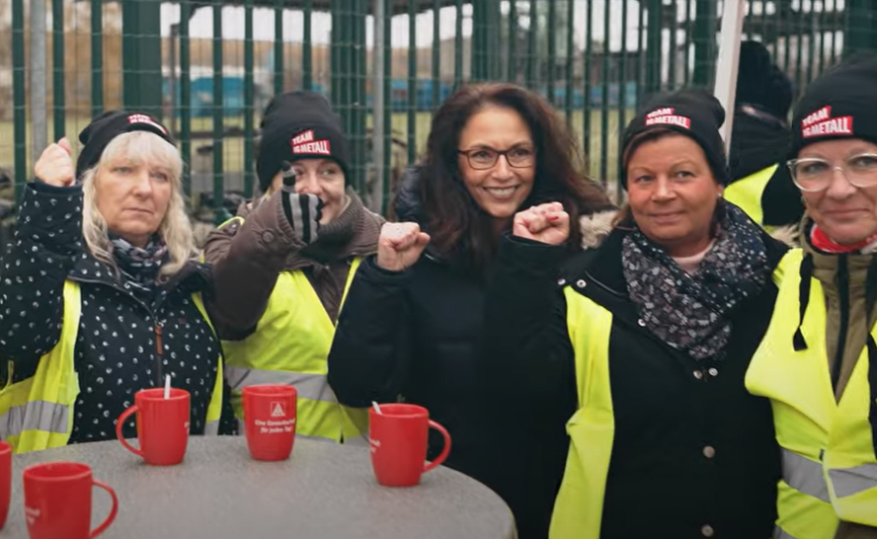
Solidarität mit SRW metalfloat
Bitte um Solibotschaften an soli-srw@igmetall.de
Spendenkonto
Empfängerin: IG Metall
IBAN: DE 23 5005 0000 0000 0010 40
Verwendungszweck: Soli SRW
Notes:
Montag, 22.1.2024 ist der 75. Streiktag bei SWR metalfloat
Kampf um Tarifbindung

